Slide 1


Houby
Základní škola a mateřská škola Lázně Kynžvart
Autor: Pavlína Sedláková
NÁZEV: VY_32_INOVACE_01_CJS_03
Vzdělávací oblast: Člověk a jeho svět
Ročník: 5.
Druh učebního materiálu: prezentace
Číslo projektu: CZ.1.07/1.4.00/21.2181
Datum vytvoření: 20. 11. 2011
Anotace:
Žáci se seznámili se stavbou , významem hub, s dodržováním zásad při sběru hub. Rozdělení na jedlé, nejedlé. K jednotlivým obrázkům přiřazovali názvy. Prezentace trvala 20 minut.

Slide 2
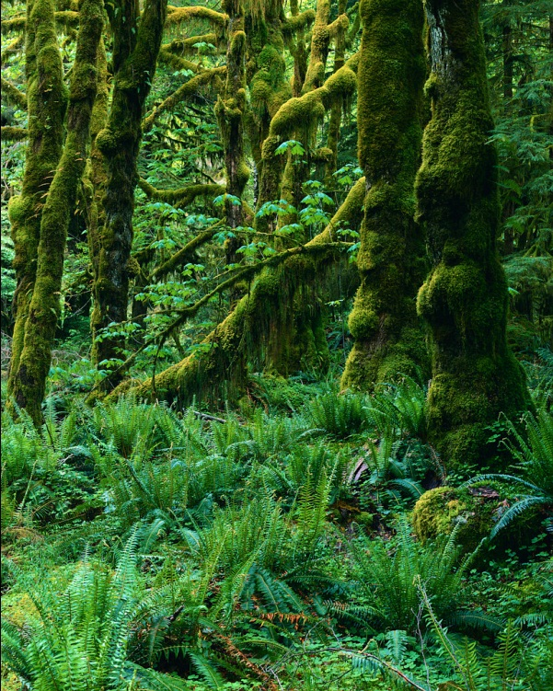
HOUBY
Zvláštní skupina organismů.
Samostatně nejsou schopny fotosyntézy.
Dohromady s řasami tvoří lišejník (parazitují).

Slide 3
Stavba hub
Tělo hub se nazývá stélka.
klobouk
Lupeny
Prsten
Třeň
Pochva

Slide 4
Funkce hub
                Funkce hub:
                Zdroj potravy, sběr hub ( koníček), likvidátoři odumřelých těl, slouží k výrobě léků, při výrobě plísňových sýrů, kvasinky se používají při výrobě alkoholu a droždí.

Slide 5
Dodržování zásad při sběru hub
1) Sbírat pouze známé druhy hub (jedlé houby).
2) V lese se chovat tiše a neničit nejedlé houby.
3) Po příchodu z lesa si musíme umýt ruce, prohlédnout celého tělo, zda-li nemáme klíště.
4) Konzumujeme pouze očištěné, tepelně zpracované, jedlé houby.

Slide 6
Zástupce jedlých hub
Rozmnožování: pomocí výtrusů
Dělení: jedlé, nejedlé
Zástupce jedlých hub: hřib hnědý, klouzek sličný, bedla vysoká ……..
Zástupce nejedlých (jedovatých) hub: muchomůrka zelená, muchomůrka červená,

Slide 7
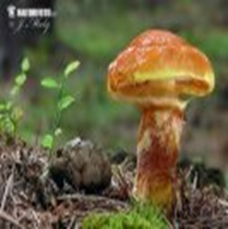
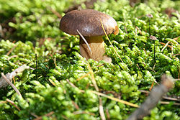
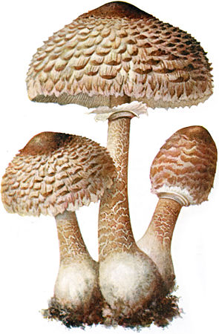
Zástupce hub
Úkol: Pojmenuj jednotlivé zástupce hub:
(hřib hnědý, klouzek sličný, bedla vysoká)

Slide 8
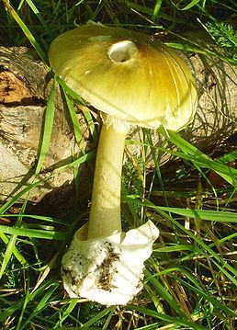
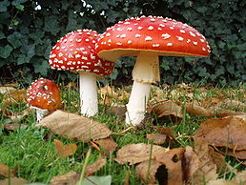
Zástupce nejedlých hub
Úkol: Pojmenuj jednotlivé zástupce hub:
(muchomůrka zelená, muchomůrka červená, ….)

Slide 9
zdroje
Obrázky:
1)http://upload.wikimedia.org/wikipedia/commons/thumb/a/a8/H%C5%99ib_hn%C4%9Bd%C3%BD_1.jpg/800px-H%C5%99ib_hn%C4%9Bd%C3%BD_1.jpg
2)http://upload.wikimedia.org/wikipedia/commons/thumb/8/8c/Parasol-1.jpg/295px-Parasol-1.jpg
http://upload.wikimedia.org/wikipedia/commons/thumb/3/3a/Suillus_grevillei_LC0109.jpg/250px-Suillus_grevillei_LC0109.jpg
4)http://upload.wikimedia.org/wikipedia/commons/thumb/3/32/Amanita_muscaria_3_vliegenzwammen_op_rij.jpg/258px-Amanita_muscaria_3_vliegenzwammen_op_rij.jpg

Slide 10
Zdroje
Obrázky:
http://upload.wikimedia.org/wikipedia/commons/thumb/7/71/Amanita_phalloides.jpg/430px-Amanita_phalloides.jpg
Texty:
CHRAMOSTOVÁ, I.,MATUŠKOVA, E.,PFEIFEROVÁ, E.: Člověk a jeho svět, učebnice pro 5.ročník základní školy, Brno, Didaktis, 2001, 20-21 s. ISBN 978-80-7358-169-5

